Slide 1
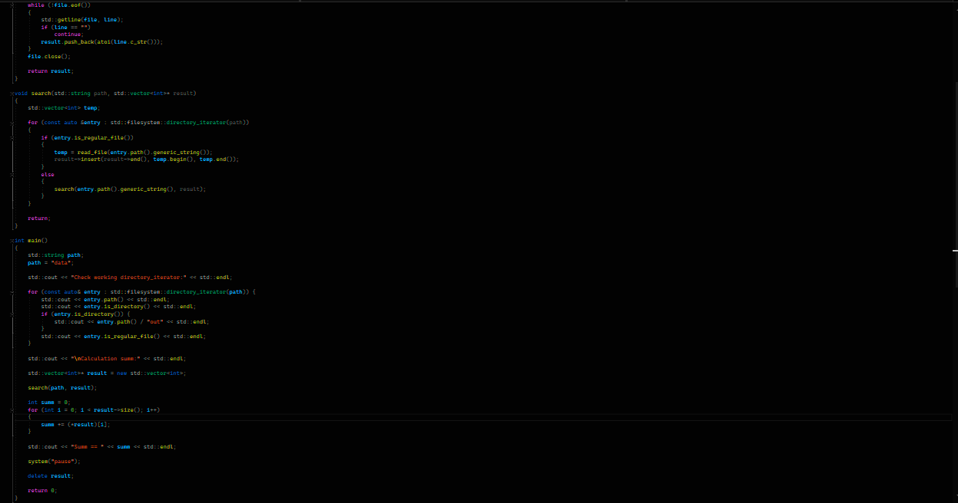
LSD Radix Sort
Выполнил: Сизых Владислав 14221

Slide 2
Radix sort
Radix sort (Поразрядная сортировка) — алгоритм сортировки, который выполняется за линейное время.
Исходно предназначен для сортировки целых чисел, записанных цифрами. Но так как в памяти компьютеров любая информация записывается целыми числами, алгоритм пригоден для сортировки любых объектов, запись которых можно поделить на «разряды», содержащие сравнимые значения. Например, так сортировать можно не только числа, записанные в виде набора цифр, но и строки, являющиеся набором символов, и вообще произвольные значения в памяти, представленные в виде набора байт.
Сравнение производится поразрядно: сначала сравниваются значения одного крайнего разряда, и элементы группируются по результатам этого сравнения, затем сравниваются значения следующего разряда, соседнего, и элементы либо упорядочиваются по результатам сравнения значений этого разряда внутри образованных на предыдущем проходе групп, либо переупорядочиваются в целом, но сохраняя относительный порядок, достигнутый при предыдущей сортировке. Затем аналогично делается для следующего разряда, и так до конца.

Slide 3
Вариации Radix sort
Так как выравнивать сравниваемые записи относительно друг друга можно в разную сторону, на практике существуют два варианта этой сортировки:
LSD (Least Significant Digit - сначала младший разряд)
MSD (Most Significant Digit – сначала старший разряд)

Slide 4
Описание
При LSD сортировке значения сначала сортируются по единицам, затем сортируются по десяткам, сохраняя отсортированность по единицам внутри десятков, затем по сотням, сохраняя отсортированность по десяткам и единицам внутри сотен, и т. п.

Slide 5
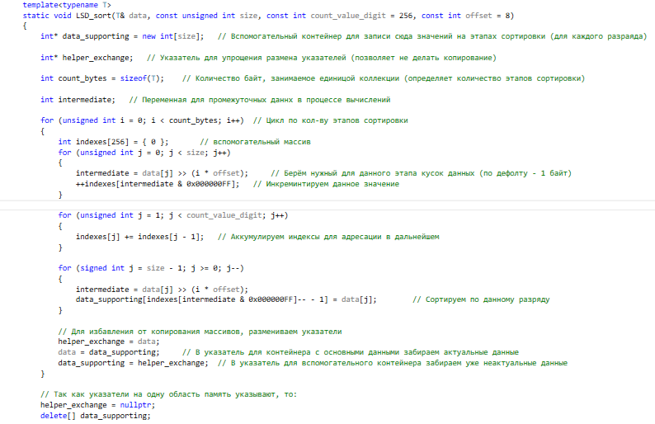
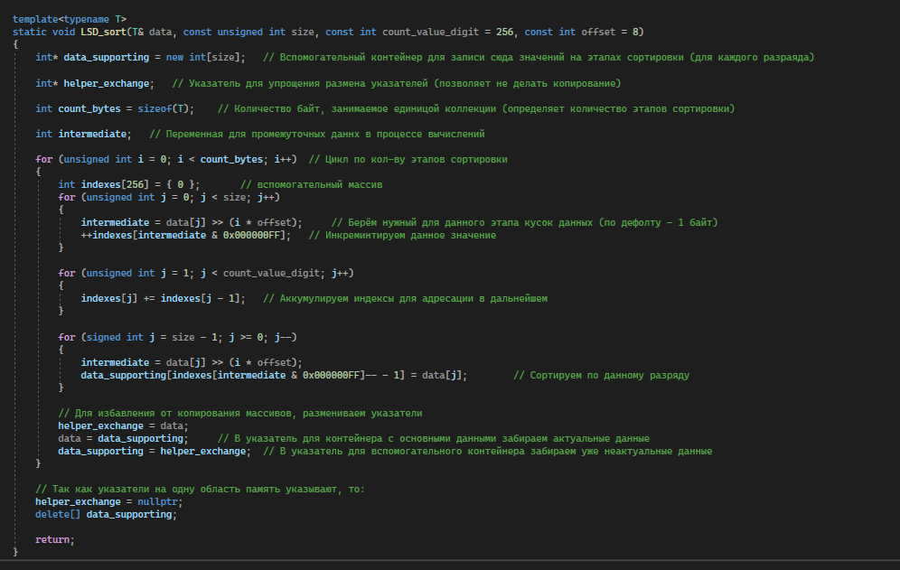
Код функции

Slide 6
Временная сложность
K * ((N + D) + D + (N + D + N))
K * (3N + 3D) -> так как D достаточно мало
K * 3N -> так как K также достаточно мало
Окончательная приближенная сложность алгоритма: O(N)
, где
K – Максимальное количество разрядов среди чисел
N – Количество чисел
D – Количество различных значений разрядов в числах (например, для чисел в 10-ой системе счисления D = 10)
Для каждого из K разрядов, мы проходим по коллекции, подсчитывая количество всех значений разрядов в числах (значения хранятся в вспомогательном массиве), затем аккумулируем индексы во вспомогательном массиве и перегруппировываем элементы.

Slide 7
Преимущества
Основной особенностью алгоритма является высокая эффективность для сильно перемешанных или случайных наборов данных.
Алгоритм полностью линеен.
Возможно распараллеливание алгоритма, в том числе и на видеокарте

Slide 8
Недостатки
На почти отсортированных наборах имеет смысл применять другие алгоритмы, так как выигрыш будет не так значителен.
Плохо работает на малых массивах, менее пары сотен элементов.

Slide 9
Альтернативы
На почти отсортированных наборах или на малых массивах (менее пары сотен элементов) имеет смысл применять такие алгоритмы, как например, quicksort (Быстрая сортировка)

Slide 10
Тесты

Slide 11
Тесты

